Slide 1
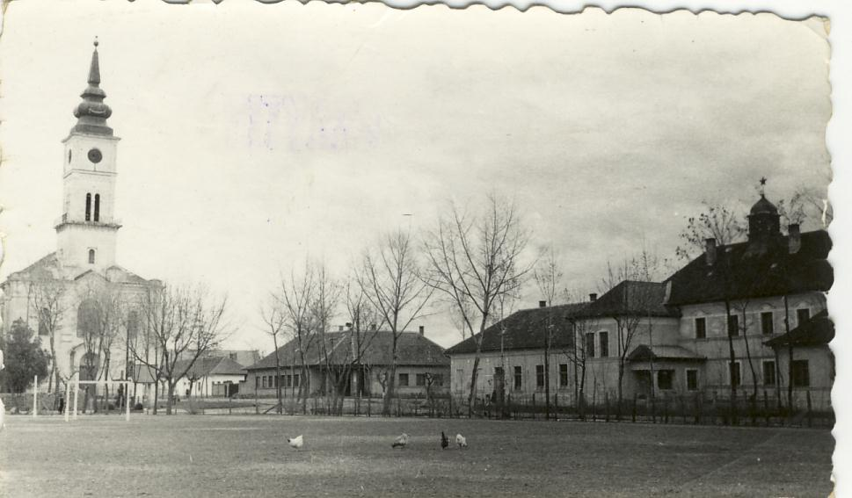
210. výročie príchodu Slovákov na Pitvarošskú pustatinu
Michal Kožuch, Horné Saliby, máj 2026

Slide 2

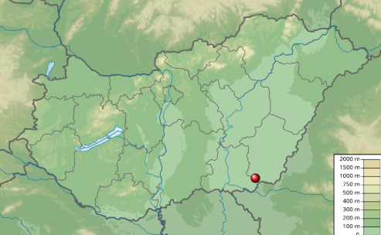
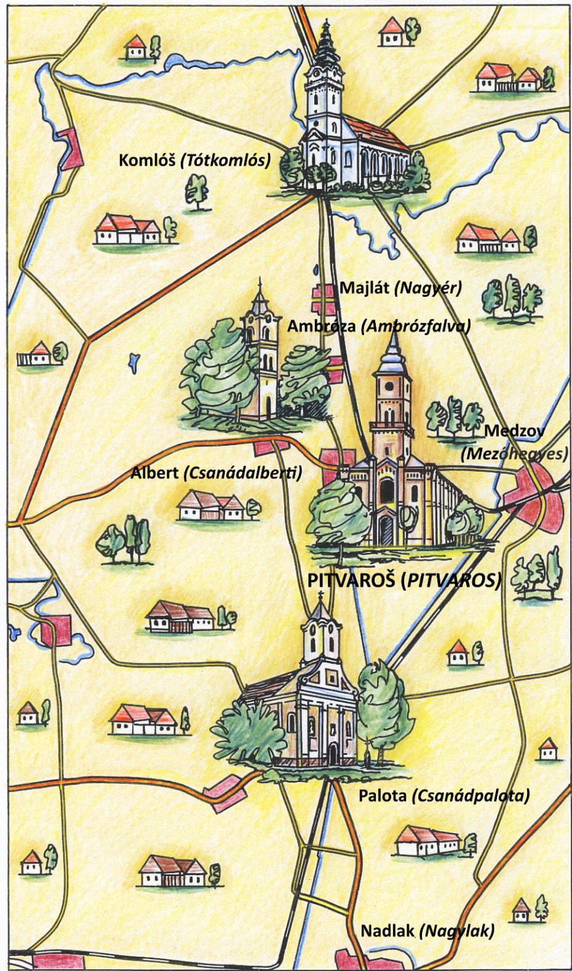
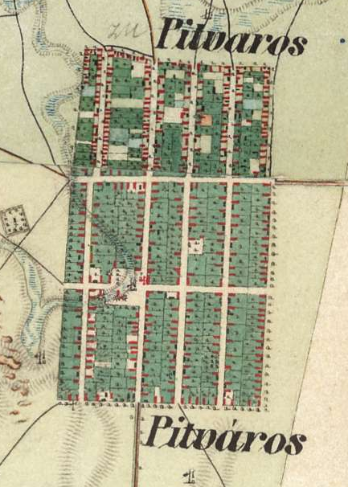
Osídlenie územia
Pitvaroš - obec v juhovýchodnej časti Maďarska, v blízkosti rumunských hraníc, medzi významnými slovenskými mestami Slovenský Komlóš a Nadlak,
prvé osídlenie oblasti – mladšia doba kamenná (neolit – trval od cca 8000 až 2900 rokov pred n. l.),
rok 1470 – obec - šľachtická rodina Korláth s predmenním „Pitvaroš“ – zánik obce v roku 1596,
rok 1783 – pomenovanie oblasti ako „Puszta Pittvaros“
PITVAROŠ

Slide 3
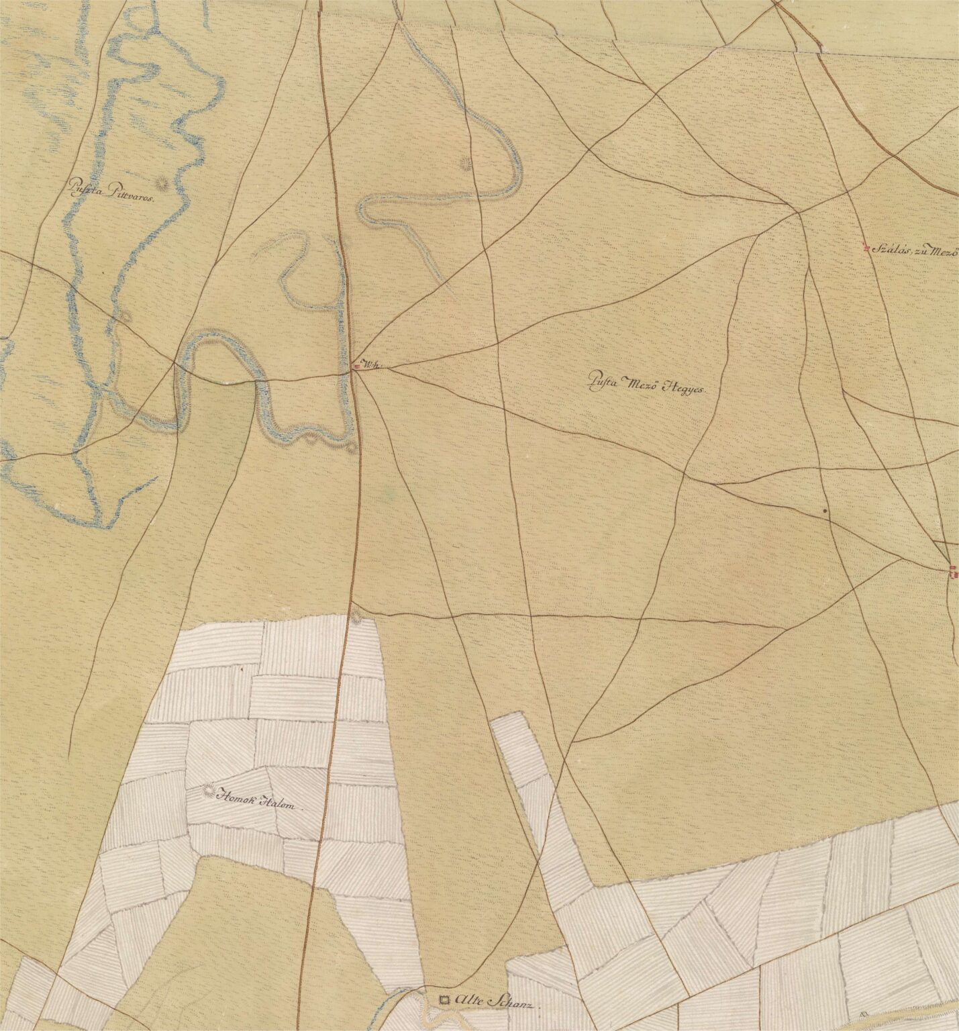
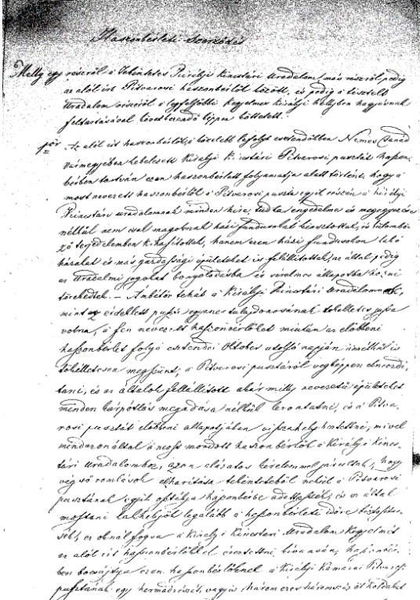
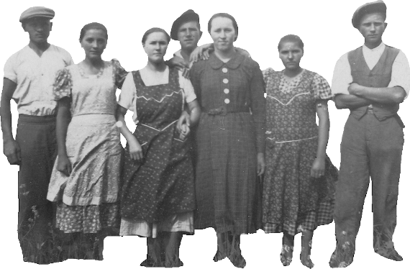
Osídľovanie Pitvarošskej pustatiny
po ústupe Turkov pustatina pod správou kráľovskej komory,
novým majiteľom od roku 1719 Ján Juraj Harruckern (osídľovanie územia Slovákmi, prevažne z Gemerskej, Novohradskej, Hontianskej a Zvolenskej župy),
18. december 1815 - podpis zmluvy medzi 175. nadlackými rodinami a kráľovskou komorou o nájme Pitvarošskej pustatiny, s podmienkou, že na pustatine nesmú založiť obec,
1. marec 1816 – príchod prvých osadníkov na Pitvarošskú pustatinu.

Slide 4
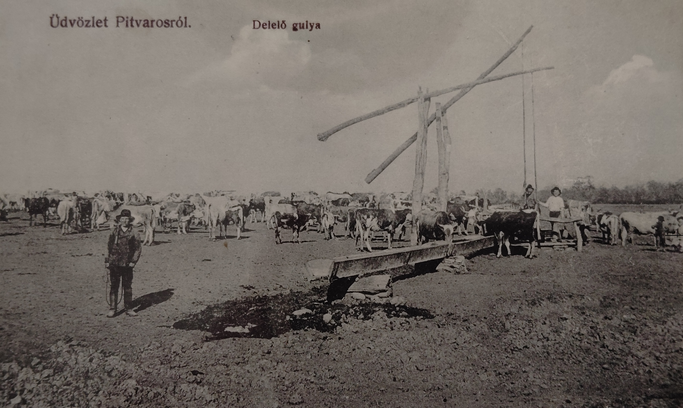
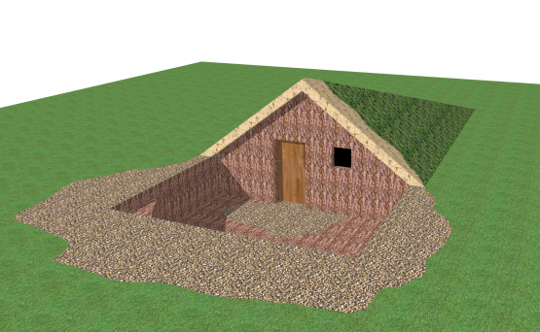
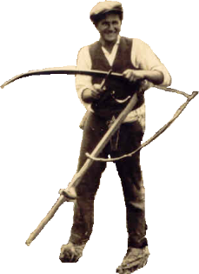
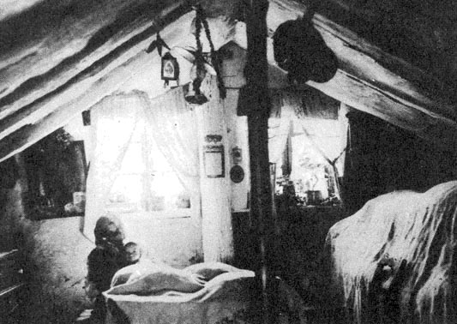
Prvé roky na Pitvarošskej pustatine
každodenné dochádzanie na pustatinu z Nadlaku (15 km) a prvé provizórne stavby na ubytovanie - zemnice,
zdaňovanie za domy v Nadlaku i za nové obydlia na pustatine, 1/3 úrody sa musela odovzdávať kráľovskej komore,
nájomná zmluva naďalej zakazovala založiť samostatnú obec – sťažnosti na zdanenie a snaha Pitvarošanov o osamostatnenie a odkúpenie pozemkov alebo predĺženie nájomnej zmluvy,
21. jún 1835 osamostatnenie sa od Nadlaku – vznik obce Pitvaroš (cca 1500 obyvateľov a 260 domov).
Vtedy sa začal písať už iný príbeh...

Slide 5
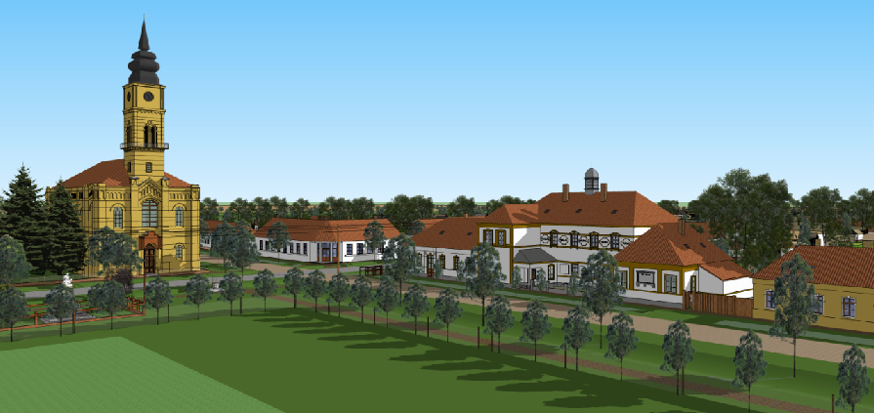
Ďakujem za pozornosť.
Autor prezentácie: Michal Kožuch, 2026
www.pitvaros.sk

